Slide 1


Ricardo Monroy Palacios
DashGeoDate - Métodos Correctos para Ubicar Datos Geográficos

Slide 2






Slide 3


Descarga el material gratis
https://github.com/finanzasvlr/Global-Power-Platform-Bootcamp-Cali-2025

Slide 4

Introducción
• ¿Por qué es importante la geolocalización en los datos?
• Errores comunes en la ubicación de datos
• Impacto en la toma de decisiones
• Solución propuesta: DashGeoDate

Slide 5
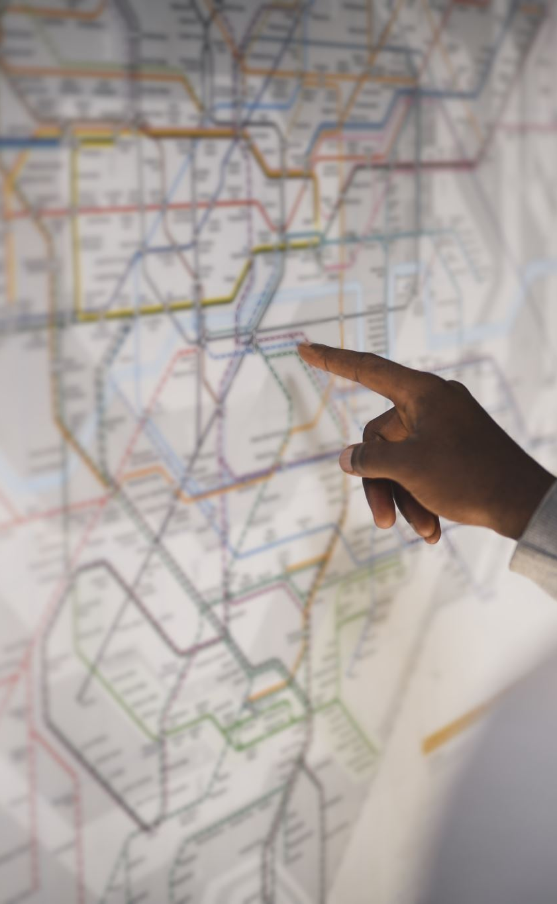
Imaginen que trabajan en una empresa global y necesitan analizar datos de clientes en diferentes países. Crean un mapa en Power BI, pero de repente ven ciudades ubicadas en el lugar equivocado… Bogotá aparece en EE.UU., Medellín en España. ¿Cómo afecta esto la toma de decisiones?

Slide 6

Los datos geográficos son fundamentales en múltiples industrias: telecomunicaciones, logística, marketing y más. Sin embargo, un error en la ubicación de datos puede generar pérdidas económicas, malas decisiones y una gestión ineficiente. Hoy vamos a ver cómo evitar estos problemas y asegurar que nuestros mapas reflejen la realidad.

Slide 7



Soy Ricardo Monroy, Analista de datos en el sector de telecomunicaciones hace ya mas de 7 años, mi experiencia liderando proyectos de calidad en grandes compañías me ha proporcionado una amplia experiencia en gestión y solución de errores de datos evitando contingencias gracias a una correcta geolocalización de la información garantizando así la precisión y calidad de la misma.
Hoy quiero compartirles un poco de mi experiencia en el correcto manejo de fallas comunes en geolocalización.

Slide 8
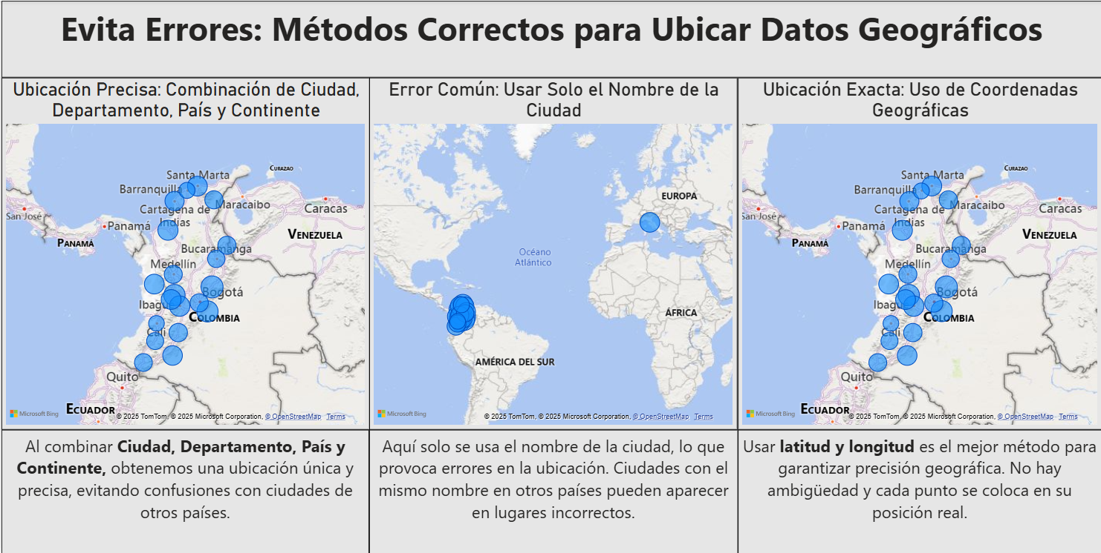
En Power BI y muchas herramientas de análisis, la geolocalización parece sencilla, pero hay errores comunes que pueden distorsionar los resultados. Este proyecto muestra tres enfoques diferentes y cómo elegir el mejor método para mapear datos correctamente."
✅ Método Correcto: Uso de Ciudad + Departamento + País + Continente. ⚠️ Errores Comunes: Usar solo el nombre de la Ciudad (Ejemplo: "Medellín" en Colombia y España). 📍 Ubicación Exacta: Uso de Latitud y Longitud para evitar ambigüedades.

Slide 9

Gracias

